Slide 1
Введение в распараллеливание алгоритмов и программ
Карпов Владимир Ефимович,
кандидат физико-математических наук, доцент

Slide 2
Тема 10
Нити исполнения
(threads)

Slide 3
Нити исполнения (threads)
Ожидание ввода A
Ожидание ввода B
Ввести массив A
Ввести массив B
Ожидание ввода C
Ввести массив C
A=A+B
C=A+C
Вывести массив C
Ожидание вывода C
Notes:
3
3

Slide 4
Нити исполнения (threads)
Процесс 1
Процесс 2
Создание процесса 2
Переключение контекста
Доступ к общей памяти
Переключение контекста
Доступ к общей памяти
Ввести массив A
Ожидание ввода A и B
Ожидание ввода A
Ввести массив B
Ожидание ввода B
Ввести массив C
Ожидание ввода C
A=A+B
C=A+C
Переключение контекста
Вывести массив C
Ожидание вывода C
Переключение контекста
Notes:
4
4

Slide 5
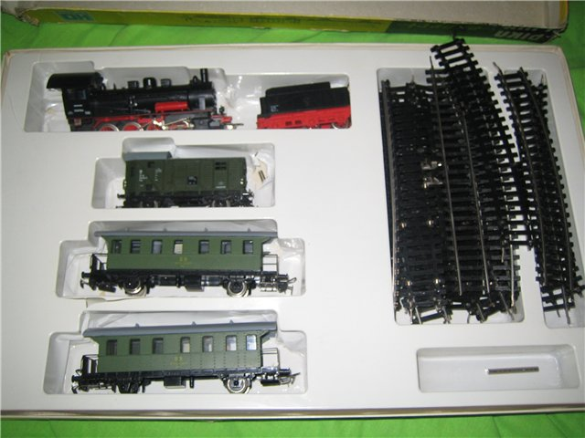
Нити исполнения (threads)
Игрушечная железная дорога
Notes:
5
5

Slide 6
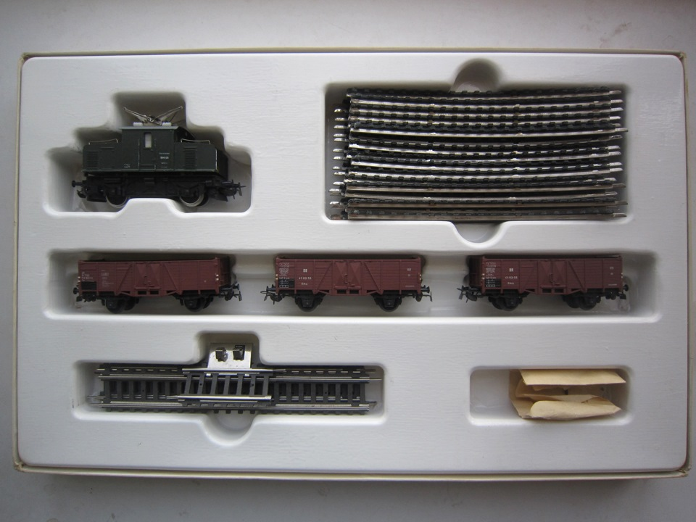
Нити исполнения (threads)
Игрушечная железная дорога
Notes:
6
6

Slide 7
Нити исполнения (threads)
Игрушечная железная дорога
поезд
рельсы
Notes:
7
7

Slide 8
Нити исполнения (threads)
Игрушечная железная дорога
рельсы
Notes:
8
8

Slide 9
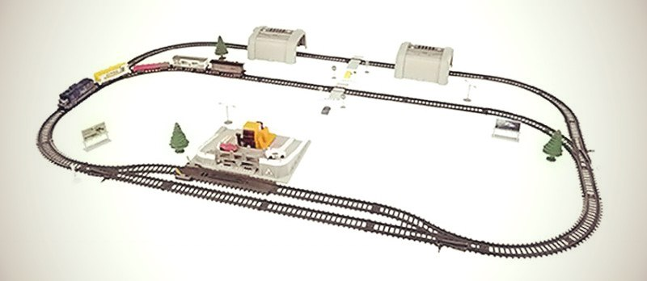
Нити исполнения (threads)
Игрушечная железная дорога
Notes:
9
9

Slide 10
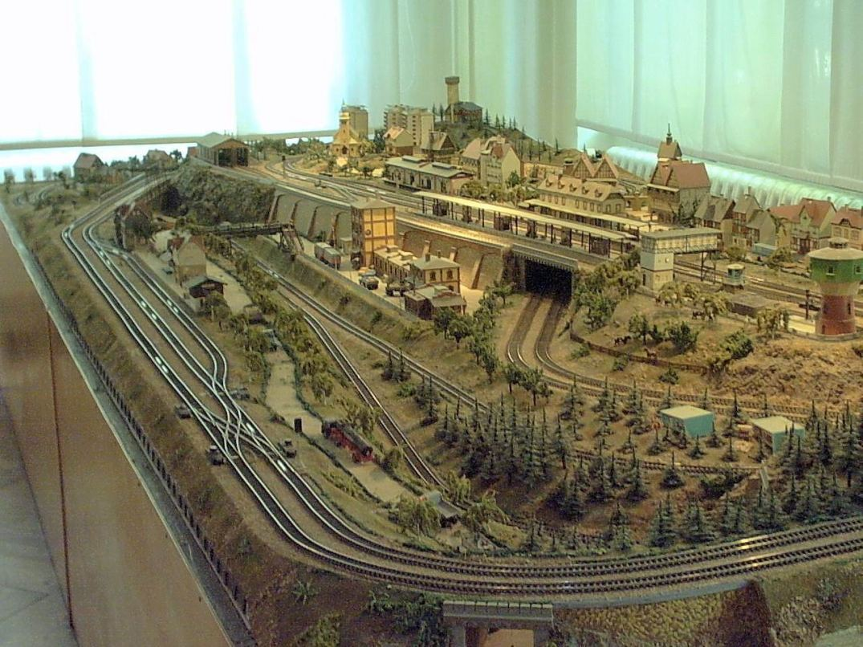
Нити исполнения (threads)
Игрушечная железная дорога
Notes:
10
10

Slide 11
Нити исполнения (threads)
Игрушечная железная дорога
поезд
рельсы
Notes:
11
11

Slide 12
Нити исполнения (threads)
Игрушечная железная дорога
склады
поезд
рельсы
Notes:
12
12

Slide 13
Нити исполнения (threads)
Вычислительная система
Игрушечная железная дорога
Данные вне стека и I/O
склады
Условный переход
поезд
Регистры и данные в стеке
Исполняемый код
рельсы
Процесс
Notes:
13
13

Slide 14
Нити исполнения (threads)
Игрушечная железная дорога
Данные вне стека и I/O
Условный переход
Регистры и данные в стеке
Исполняемый код
Процесс
Notes:
14
14

Slide 15
Нити исполнения (threads)
Игрушечная железная дорога
склады
поезд
рельсы
Notes:
15
15

Slide 16
Нити исполнения (threads)
Игрушечная железная дорога
Регистры и данные в стеке
Данные вне стека
Условный переход
Регистры и данные в стеке
Регистры и данные в стеке
Исполняемый код
Процесс
Notes:
16
16

Slide 17
Нити исполнения (threads)
Процесс
Системный контекст
Системный
контекст
Системный контекст нити
Системный контекст нити
Регистровый контекст
Регистровый контекст
Регистровый контекст
Код Данные вне стека
Стек
Код Данные вне стека
Стек
Стек
Нить исполнения
Нить исполнения
parent
child
Notes:
17
17

Slide 18
Нити исполнения (threads)
Процесс
Ожидание
Готовность
Исполнение
Закончил исполнение
Закончила исполнение
Закончила исполнение
Готовность
Ожидание
Ожидание
Исполнение
Ожидание
Закончила исполнение
Готовность
Закончила исполнение
Закончила исполнение
Готовность
Закончила исполнение
Ожидание
Ожидание
Notes:
18
18

Slide 19
Нити исполнения (threads)
Нить 1
Нить 2
Создание нити 2
Переключение контекста
Ожидание ввода A и B
Переключение контекста
Ввести массив A
Ожидание ввода A
Ввести массив B
Ожидание ввода B
Ввести массив C
Ожидание ввода C
Переключение контекста
A=A+B
Переключение контекста
C=A+C
Вывести массив C
Ожидание вывода C
Notes:
19
19

Slide 20
?
?
?

